Slide 1
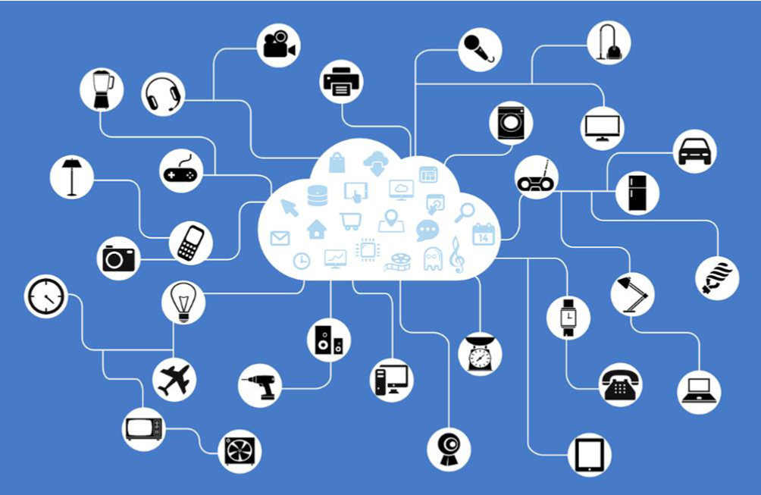
Διαδίκτυο των Πραγμάτων (ΔτΠ)
Internet of Things (IoT):
Κάνοντας τον Κόσμο μας Εξυπνότερο

Slide 2
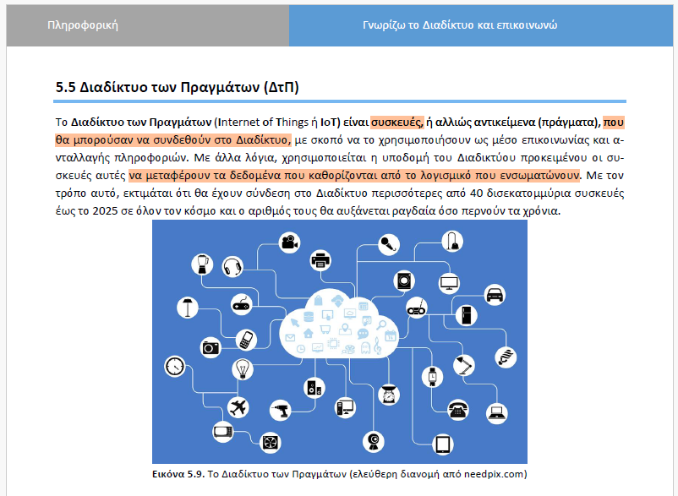
🌐Τι είναι το Διαδίκτυο των Πραγμάτων;

Slide 3
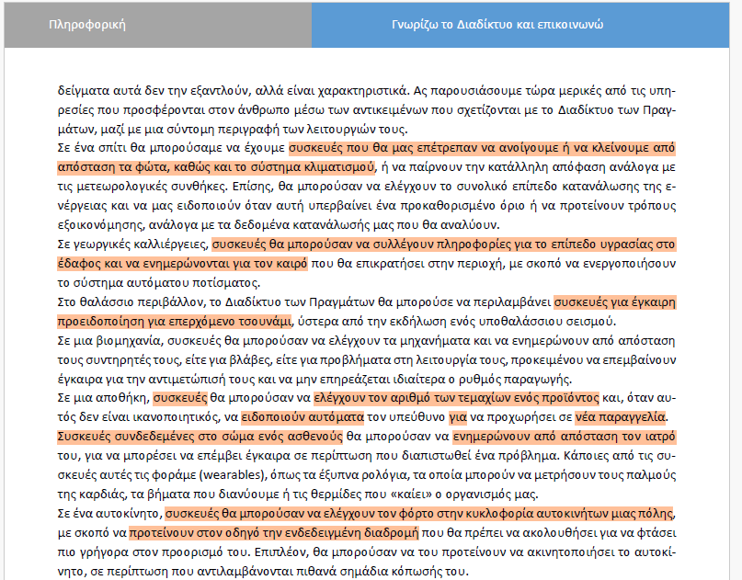
Συνηθισμένες
Συσκευές IoT 🌐
που χρησιμοποιούμε καθημερινά
📱Έξυπνα τηλέφωνα
⌚ Έξυπνα ρολόγια
📺Έξυπνες τηλεοράσεις
💻Φορητοί και επιτραπέζιοι υπολογιστές
Έξυπνες οικιακές συσκευές (🌡️θερμοστάτες, 💡 φώτα)
🌦️Αισθητήρες καιρού
🩺Συσκευές παρακολούθησης υγείας

Slide 4
Πώς Λειτουργεί το IoT 🌐
Α. Συλλογή Δεδομένων: Οι αισθητήρες συλλέγουν δεδομένα από το περιβάλλον.
Π.χ., ένας αισθητήρας θερμοκρασίας μετρά τη θερμοκρασία.
Β. Μετάδοση Δεδομένων:
Τα δεδομένα μεταδίδονται μέσω του δικτύου στο κέντρο επεξεργασίας.
Π.χ., τα δεδομένα ενός αισθητήρα αποστέλλονται σε έναν server μέσω Wi-Fi.
Γ. Επεξεργασία και Ανάλυση:
Τα δεδομένα αναλύονται τοπικά (edge computing) ή στο νέφος (cloud computing).
Π.χ., αν ο αισθητήρας ανιχνεύσει υψηλή θερμοκρασία, το σύστημα μπορεί να στείλει ειδοποίηση.
Δ. Εκτέλεση Ενεργειών: Με βάση τα δεδομένα, οι ενεργοποιητές (actuators) αναλαμβάνουν δράση.
Π.χ., αν το επίπεδο φωτός είναι χαμηλό, ένας ενεργοποιητής μπορεί να ανάψει τα φώτα.

Slide 5
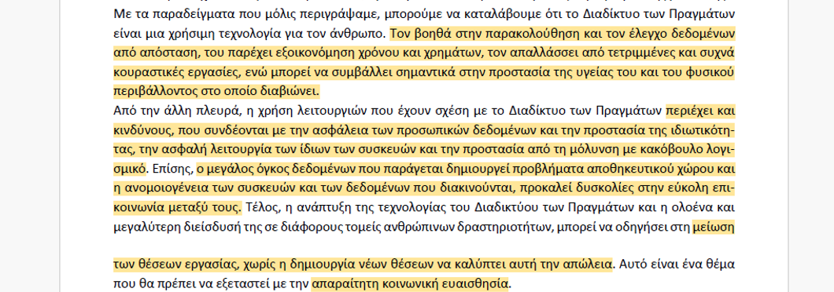
🌟 Οφέλη & ⚠️ Κίνδυνοι του IoT 🌐

Slide 6
Τεχνολογίες που χρησιμοποιεί το IoT 🌐
Για να παρέχει πιο αποτελεσματικές, έξυπνες και αυτοματοποιημένες λύσεις.
🧠Τεχνητή Νοημοσύνη (AI)
Η AI επεξεργάζεται τα δεδομένα που συλλέγουν οι συσκευές IoT
🤖 Μηχανική Μάθηση (Machine Learning)
Η ML επιτρέπει στις IoT συσκευές να μαθαίνουν από τα δεδομένα και να βελτιώνονται με την πάροδο του χρόνου
☁️ Υπολογιστική Νέφους (Cloud Computing)
για την αποθήκευση και επεξεργασία τεράστιου όγκου δεδομένων

Slide 7
Παραδείγματα Συνεργασίας
🧠AI, 🤖 ML, ☁️ Cloud
🏠 Έξυπνες πόλεις:
Δεδομένα από αισθητήρες IoT σε δημόσιους χώρους αναλύονται με AI & ML
για τη βελτίωση της κυκλοφορίας και της ασφάλειας.
🏭Βιομηχανία:
IoT αισθητήρες σε εργοστάσια συλλέγουν δεδομένα που αναλύονται από ML
για τη βελτίωση της παραγωγικότητας και την πρόληψη βλαβών.
🧳 Τουρισμός:
Εφαρμογές προτείνουν την καλύτερη ώρα για επίσκεψη σε ένα αξιοθέατο,
μειώνοντας τον συνωστισμό.

